Slide 1
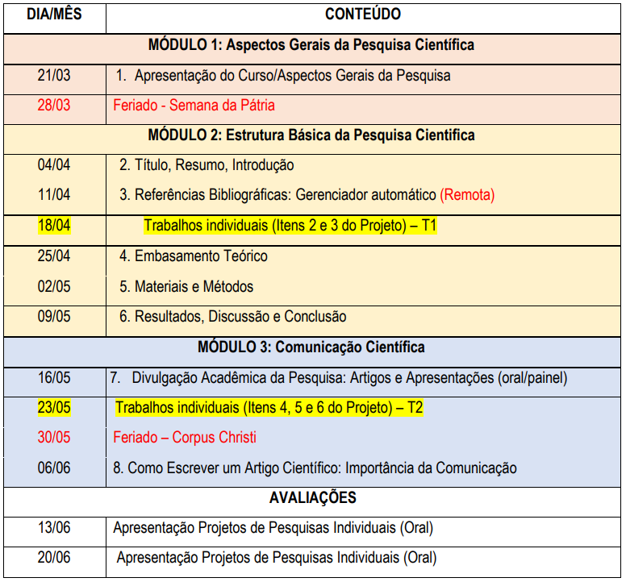

Slide 2
Materiais e Métodos
A ciência é baseada em evidências (RESULTADOS) que podem ser alcançadas por outros pesquisadores
“A vontade de confirmar uma ideia pode fazer com o cientista desonesto altere os dados”
Fonte: Vicente, R. Método Científico, EACH(2008) https://www.ime.usp.br/~rvicente/MetodoCientifico.pdf
Sarah Cuschieri, Victor Grech, Charles Savona-Ventura, WASP (Write a Scientific Paper): How to write a scientific thesis, Early Human Development, Volume 127, 2018, Pages 101-105, ISSN 0378-3782
Volpato, G. Métodos para a Produção do Conhecimento - Aula 11 - O projeto de pesquisa

Slide 3
Materiais e Métodos
Método científico: conjunto de regras básicas dos procedimentos que produzem o conhecimento científico.
O método científico deve ser objetivo e o cientista deve ser imparcial na interpretação dos resultados
Fonte: Vicente, R. Método Científico, EACH(2008) https://www.ime.usp.br/~rvicente/MetodoCientifico.pdf
Sarah Cuschieri, Victor Grech, Charles Savona-Ventura, WASP (Write a Scientific Paper): How to write a scientific thesis, Early Human Development, Volume 127, 2018, Pages 101-105, ISSN 0378-3782
Volpato, G. Métodos para a Produção do Conhecimento - Aula 11 - O projeto de pesquisa

Slide 4
Materiais e Métodos
Quantitativos (números) – Ex. Estatística
Qualitativos (palavras, desenhos, sons etc)
Ex. Análise de Conteúdo
Problema
Justificativa
Objetivo
Delineamento
(“Métodos”)
Coerência Lógica Absoluta
Garantir que você alcance seu objetivo
Fonte:
Sarah Cuschieri, Victor Grech, Charles Savona-Ventura, WASP (Write a Scientific Paper): How to write a scientific thesis, Early Human Development, Volume 127, 2018, Pages 101-105, ISSN 0378-3782
Volpato, G. Métodos para a Produção do Conhecimento - Aula 11 - O projeto de pesquisa

Slide 5
Materiais e Métodos
O objetivo será alcançado com o método proposto?
Como será o “delineamento” pesquisa? Como foi pensada a sua pesquisa?
Tipos Lógicos de Pesquisa
Descritiva: caracteriza (descreve) variável (is)
De Associação: Testa relação entre duas ou mais variáveis
Fonte:
Sarah Cuschieri, Victor Grech, Charles Savona-Ventura, WASP (Write a Scientific Paper): How to write a scientific thesis, Early Human Development, Volume 127, 2018, Pages 101-105, ISSN 0378-3782
Volpato, G. Métodos para a Produção do Conhecimento - Aula 11 - O projeto de pesquisa
João Candido Fernandes. Engenharia de Computação Univesp – 19º Bimestre Disciplina: Trabalho de Conclusão de Curso I Univesp - Universidade Virtual do Estado de São Paulo (https://www.youtube.com/watch?v=Exy0h8B8fTk)

Slide 6
Materiais e Métodos
Delineamento da Pesquisa
Informe:
Método de amostragem (seleção de um “grupo” que representativo de algo maior)
N amostral (“quantas pessoas serão entrevistadas?”)
Técnicas de coletas de dados
(O que será coletado? Como será coletado? Que dados serão registrados?)
Fonte:
Sarah Cuschieri, Victor Grech, Charles Savona-Ventura, WASP (Write a Scientific Paper): How to write a scientific thesis, Early Human Development, Volume 127, 2018, Pages 101-105, ISSN 0378-3782
Volpato, G. Métodos para a Produção do Conhecimento - Aula 11 - O projeto de pesquisa

Slide 7
Materiais e Métodos
Delineamento da Pesquisa: Pesquisa de Interferência
Ex. Testar um método novo de ensino (Funciona? Quanto? Melhor?)
Método 1 (tradicional)
Método 2 (Novo, que você está testando)
Método de Amostragem
Variáveis que serão identificadas
Como será feita a comparação (Técnicas específicas para isso – Qualitativa ou Quantitativa
Grupo A
Grupo B
Fonte:
Sarah Cuschieri, Victor Grech, Charles Savona-Ventura, WASP (Write a Scientific Paper): How to write a scientific thesis, Early Human Development, Volume 127, 2018, Pages 101-105, ISSN 0378-3782
Volpato, G. Métodos para a Produção do Conhecimento - Aula 11 - O projeto de pesquisa

Slide 8
Materiais e Métodos
Planejamento!!!!
Metodologia Forte!
Trazer alguma novidade!
Como a pesquisa será (ou foi desenvolvida)?
Sujeito da Pesquisa (rio, animal, lago etc)
Planejamento Intelectual (delineamento) - Estratégia
Procedimentos Específicos - Detalhes
Formas de análises dos Dados (ex. Média...desvio padrão)
Fonte:
Sarah Cuschieri, Victor Grech, Charles Savona-Ventura, WASP (Write a Scientific Paper): How to write a scientific thesis, Early Human Development, Volume 127, 2018, Pages 101-105, ISSN 0378-3782
Volpato, G. Métodos para a Produção do Conhecimento - Aula 11 - O projeto de pesquisa

Slide 9
Materiais e Métodos
Como? Onde? Com quais materiais? Eu vou atingir meus objetivos?
Este capítulo descreve o tipo de pesquisa e como ela será aplicada
Procedimentos de coleta de dados e Diferentes Técnicas e abordagens
Este “capítulo” deve demonstrar uma compreensão completa dos métodos usados para responder à pergunta da pesquisa.
Não omitir qualquer informação importante que retrate a pesquisa;
Detalhar as preocupações éticas relacionadas ao estudo e como elas foram abordadas
Deve ter informações suficientes para permitir que qualquer outro pesquisador replique e conﬁrme o trabalho que está sendo apresentado
Fonte:
Sarah Cuschieri, Victor Grech, Charles Savona-Ventura, WASP (Write a Scientific Paper): How to write a scientific thesis, Early Human Development, Volume 127, 2018, Pages 101-105, ISSN 0378-3782
Volpato, G. Métodos para a Produção do Conhecimento - Aula 11 - O projeto de pesquisa
João Candido Fernandes. Engenharia de Computação Univesp – 19º Bimestre Disciplina: Trabalho de Conclusão de Curso I Univesp - Universidade Virtual do Estado de São Paulo (https://www.youtube.com/watch?v=Exy0h8B8fTk)

Slide 10
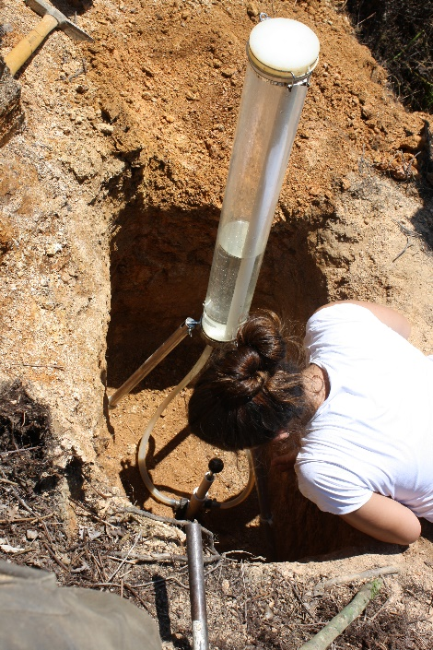
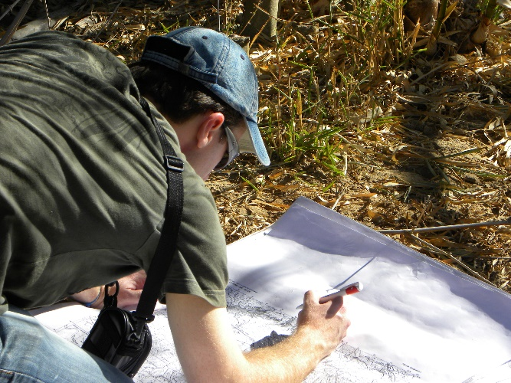
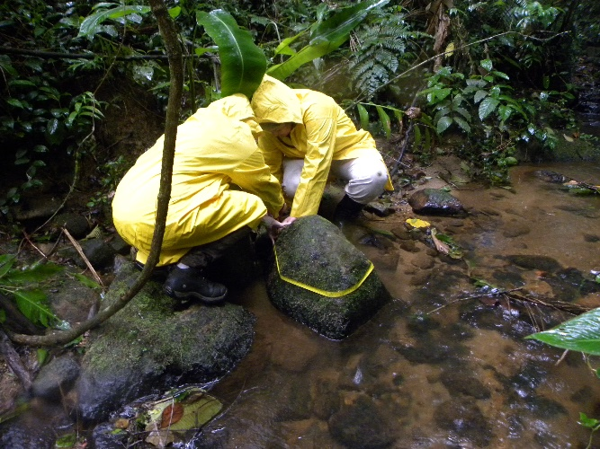
Materiais e Métodos
MATERIAIS
Quais os materiais que vou utilizar (ou utilizei)?
Equipamentos, mapas, questionários, programas computacionais, equipamentos de medidas (ex. trena), fichas de dados etc.

Slide 11
Materiais e Métodos
Exemplo de
Fluxograma
Fonte: Daniel, E. (2012) Análise do papel da morfologia e do uso do solo na gênese e na distribuição das feições erosivas na bacia do corrégo Espraiado, São Pedro (SP). Mestrado. PPGF-USP 183.

Slide 12
Materiais e Métodos
RESUMINDO...
O que precisamos deixar claro em etapas metodológicas
Possibilitar ao leitor avaliar o delineamento da pesquisa;
Descrever os materiais e os sujeitos (especialmente a seleção);
Descrever o tamanho da amostra e como foi determinada;
Definir análises de dados;
Selecionar métodos adequados a fim de permitir a duplicação do trabalho por outros;
Fonte:
Sarah Cuschieri, Victor Grech, Charles Savona-Ventura, WASP (Write a Scientific Paper): How to write a scientific thesis, Early Human Development, Volume 127, 2018, Pages 101-105, ISSN 0378-3782
Volpato, G. Métodos para a Produção do Conhecimento - Aula 11 - O projeto de pesquisa

Slide 13
Materiais e Métodos
Principais Problemas...
Informação inadequada para avaliação ou replicação.
Falha na explicação de análises estatísticas não usuais.
Subjetividade na interpretação e coleta de dados;
(Não analisar os dados sabendo o que espera deles)
Medidas não validadas; confiabilidade fraca ou desconhecida.
Fonte:
Sarah Cuschieri, Victor Grech, Charles Savona-Ventura, WASP (Write a Scientific Paper): How to write a scientific thesis, Early Human Development, Volume 127, 2018, Pages 101-105, ISSN 0378-3782
Volpato, G. Métodos para a Produção do Conhecimento - Aula 11 - O projeto de pesquisa

Slide 14
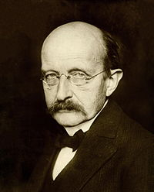
“O cientista não é o mais honesto dos homens, mas a ciência dá um alto prêmio a honestidade”
Max Planck em 1933

